Slide 1
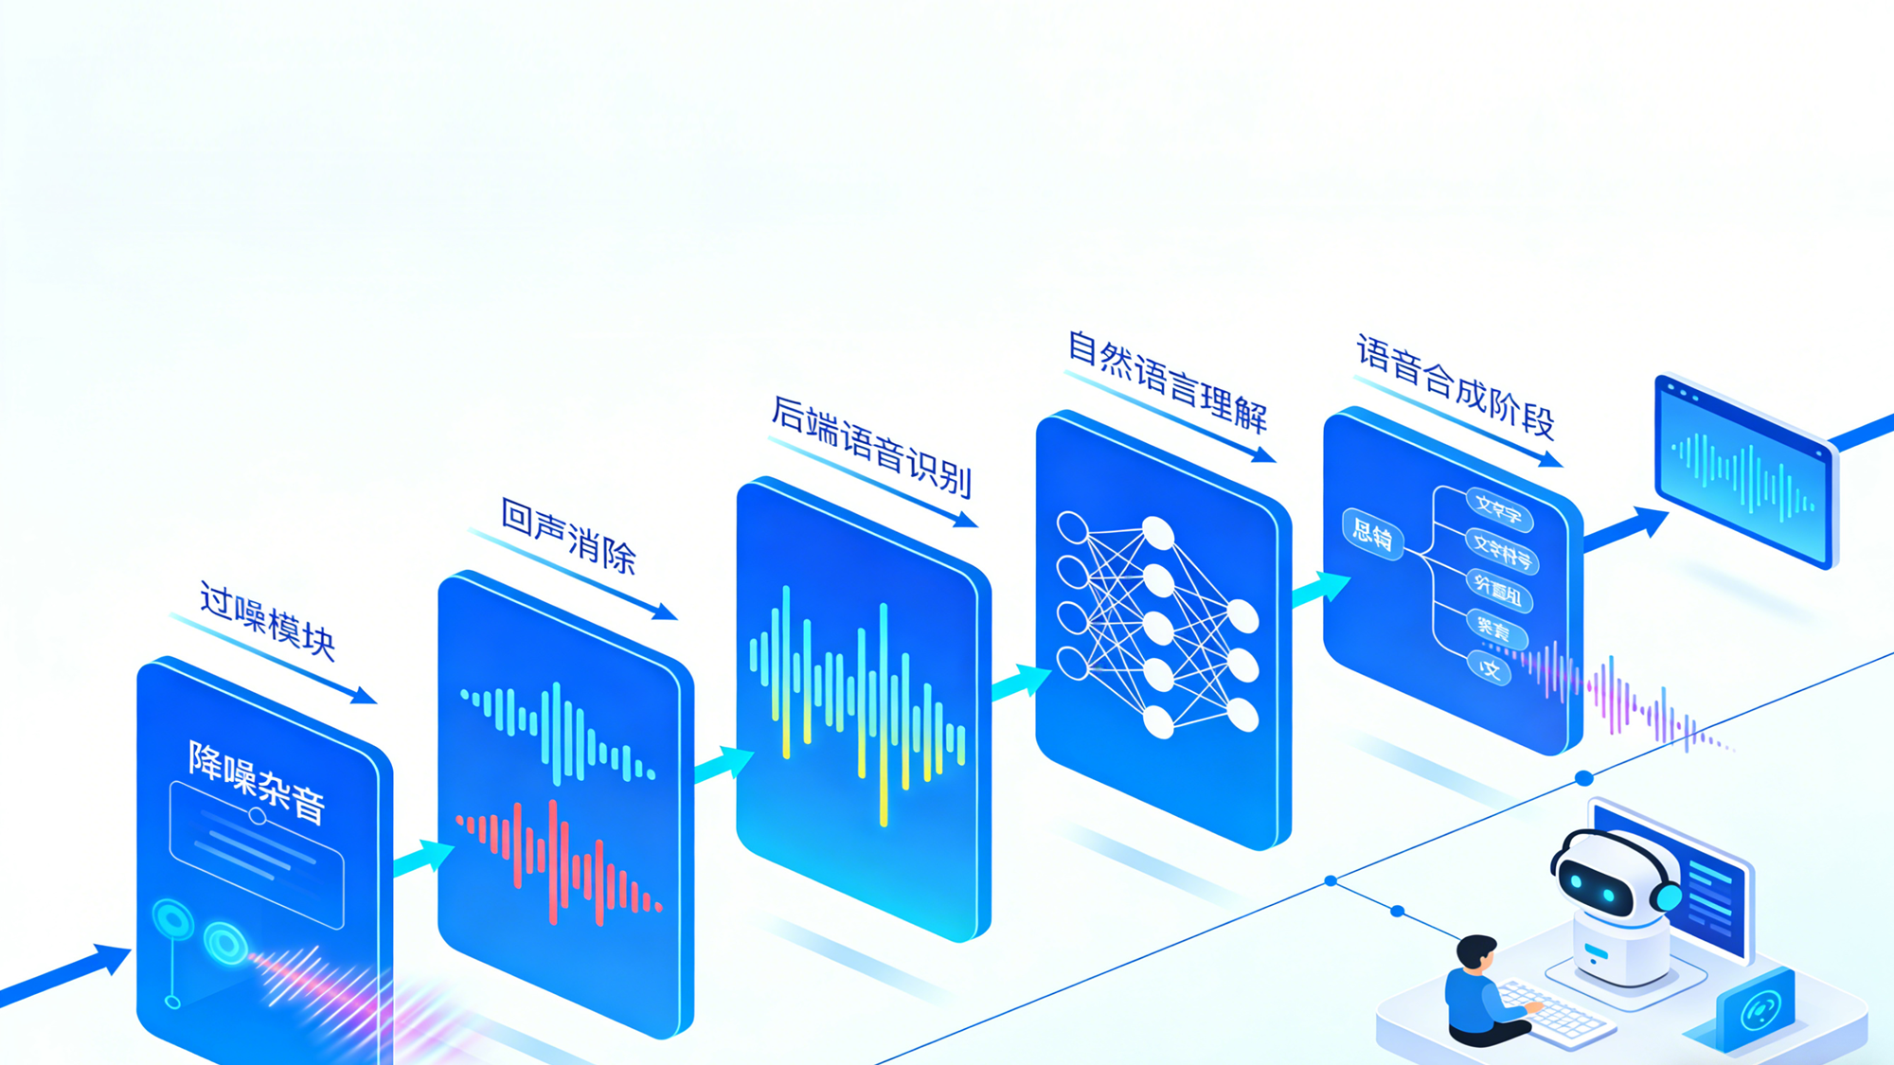

核心技术方向1：端到端人机交互技术
END-TO-END VOICE INTERACTION TECHNOLOGY-DEVICE END

Slide 2
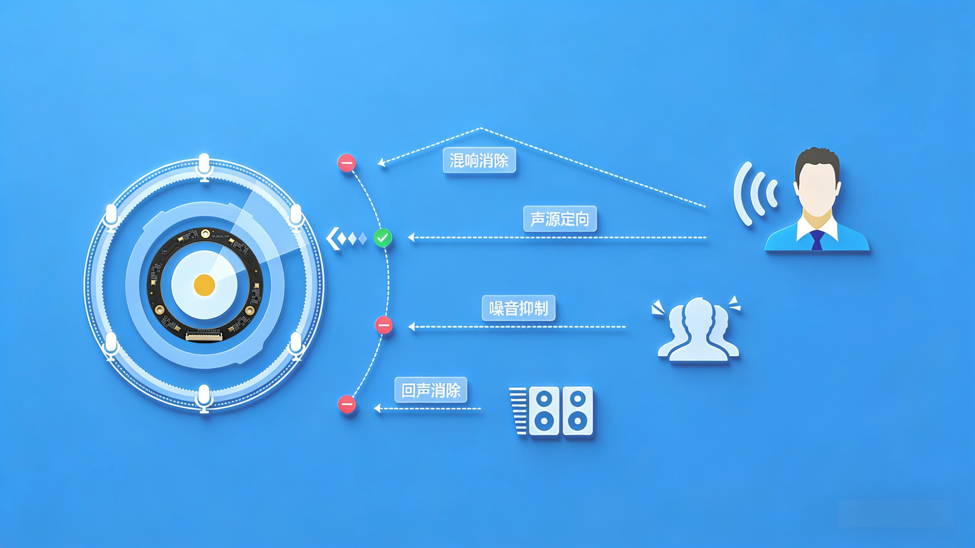




端到端人机交互技术：阵列麦克风
END-TO-END VOICE INTERACTION TECHNOLOGY-DEVICE END
阵列麦克风：支持环形6麦、线形4麦、2麦等多种阵型
99.9%良品率
数万套出货量
复购率95%

Slide 3
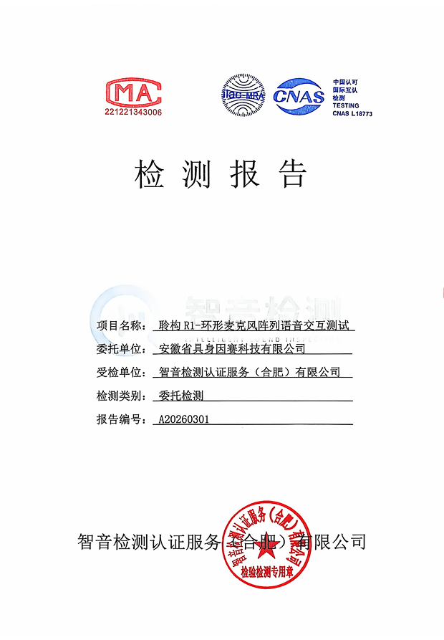
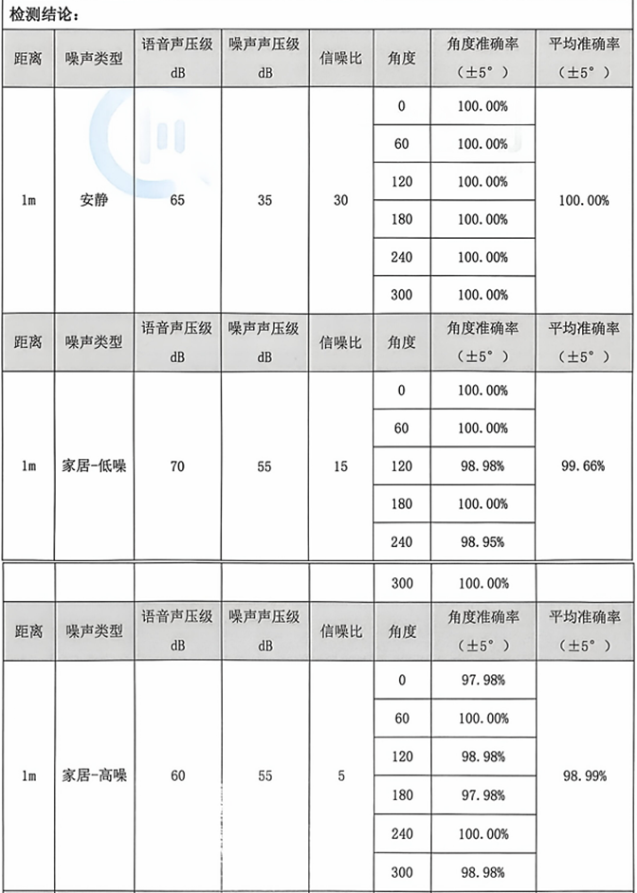
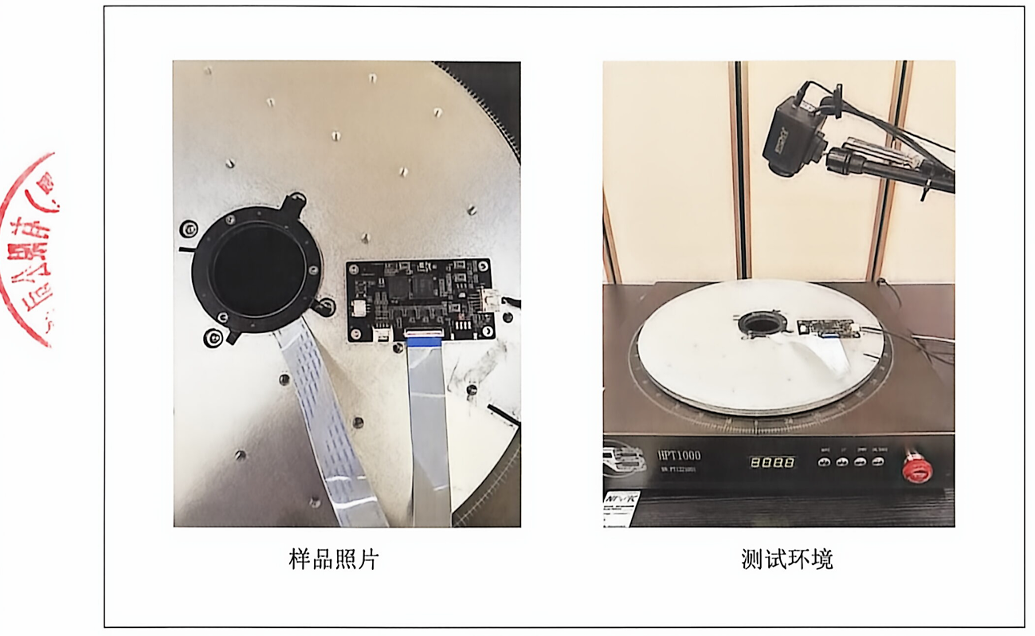
端到端人机交互技术：技术成果证明
END-TO-END VOICE INTERACTION TECHNOLOGY-DEVICE END
 | 聆构R1 | 上市公司竞品
1m安静 | 100%（±5°） | 95%（±10°）
1m低噪 | 99.66%（±5°） | 89.74%（±10°）
1m高噪 | 98.99%（±5°） | 85.81%（±10°）
国家语音创新中心测试数据
国家语音创新中心检测结果：部分核心技术指标超越目前的头部上市公司

Slide 4
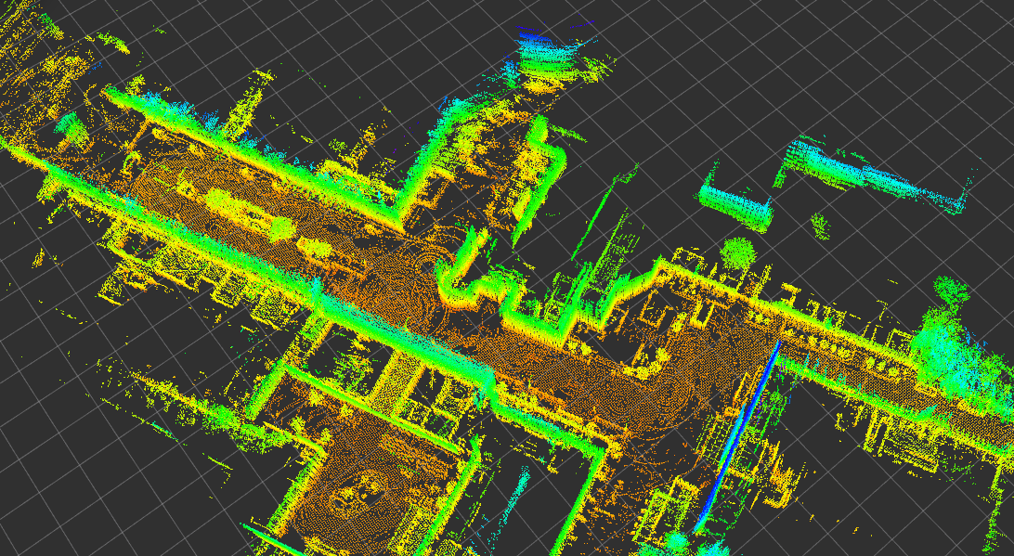



多模态降噪模组
MULTIMODAL NOISE REDUCTION
产品简介：该产品融合了摄像头和线形麦克风阵列，通过唇形和声音信息比对实现多模态降噪及VAD检测，内置了跟踪算法可根据发音人的动态位置实时调整增强波束方向，极大程度上解决了多人嘈杂场景下的人机交互问题。
创新优势
LIP SHAPE DETECTION 唇形检测
FACE TRACKING 人脸追踪
MULTI-MODAL FUSION 多模融合
SOUND SOURCE LOCALIZATION 声源定位
机器人
商用显示

